Slide 1



双通道数字
示波器
自动化1705班
裴熙隆、刘刚、莫卫民

Slide 2
目 录
PART01
PART02
PART01
PART02
设计背景
设计方案
团队分工
作品演示

Slide 3


PART01
设计背景

Slide 4
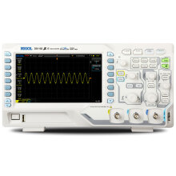
设计背景
示波器已经经历了几十年的发展，在追求性能和功能的同时，数字化、智能化、方便化成为发展的潮流。随着5G等无线通信技术的发展，各项智能设备飞速发展，触摸屏等人机交互产品成为人们生活中不可或缺的一部分，触摸操作也为人们所熟知和习惯。
本项目充分利用FPGA片上的资源丰富、使用灵活、开发成本低的优点提出了数字示波器的虚拟仪器解决方案和嵌入式解决方案，设计采用FPGA片内资源来实现数字示波器的数据存储(RAM)、触发控制、数字信号运算与处理、显示终端驱动、人机交互等功能，这在很大程度上能够降低示波器成本和复杂度；系统质量较轻，更便于出外携带进行一些测试测量工作；系统使用低压直流供电，电能消耗小，更加环保。
数字示波器

Slide 5

PART02
设计方案

Slide 6
方案描述
本设计实现的数字示波器，以Xilinx 的Zynq7020系列FPGA 为核心，利用搭载的ARM CortexA9处理器作为软件设计基础，实现了对被测信号的采样、显示、参数测量、光标测量、档位切换、触发功能切换、储存与调出等功能，通过高速ADC 实时采样以获得较高的测量带宽。系统主要由信号调理、取样与保持、触发与控制逻辑四个部分组成，其中，主控方案拟选用FPGA负责底层逻辑，用软核处理器做主控制器；采样逻辑设计方案拟采用FPGA 逻辑根据当前需要的采样率来切换采样方式；信号调理方案拟采用设置多档放大，分别设置不同的增益。

Slide 7
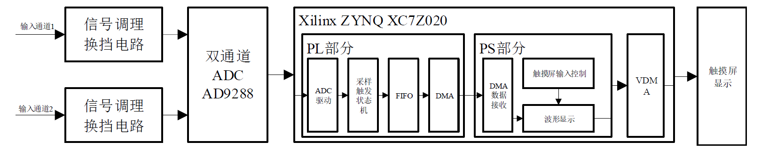
方案描述
系统框图如图所示，两个通道的输入信号经过信号调理和换挡电路后由AD9288采集，通过并行数据总线输入FPGA，PL 部分最终将数据通过DMA 存储在DDR 中，供PS 部分进行读取。PS 部分完成采样逻辑的控制和波形显示等人机交互部分，通过VDMA 驱动显示器显示。

Slide 8
PART03
团队分工

Slide 9
团队分工
工作计划：
第一周：完成立项论证报告，初步讨论方案；
第二周：方案选择与确定；
第三周：分别完成软硬件部分，撰写课程设计报告；
第四周：联合调试，优化系统功能。
团队分工：
裴熙隆：软件程序的设计；
刘刚：硬件电路的设计；
莫卫民：电路焊接、报告撰写。

Slide 10
PART04
作品演示

Slide 11
作品演示
示波器整体照片

Slide 12
作品演示
单次触发波形

Slide 13
谢谢观看

